Slide 1
技术汇报 · 隐私计算桌面智能体
隐盾安全智能体
盾
面向涉密办公场景的本地化隐私防护桌面智能体
Yindun Security Agent · V3.3 · LangChain · PySide6 · 本地/云端双算力 · 2026

Slide 2
研究背景与动机
大模型进办公，但涉密数据不敢喂
合同、薪酬、病历、客户资料高度敏感，而大模型天然要求把数据送出本地边界。 每一个环节都是泄露面：
01
敏感明文随 prompt 发往云端 API，离开本地即失控
出 网
02
会话记录、向量库、摘要把真实隐私写进磁盘
落 盘
03
审计日志本为追溯，却反过来成为二次泄露源
留 痕
02

Slide 3
研究背景与动机
做成一个可用系统，要跨四道坎
1
可用 vs 不可见
删掉敏感值模型就没法答——必须抹去真实值又保留语义结构，这是「占位符化」而非「删除」的设计动机
2
召回 vs 精确
中文敏感信息形态多变（全角/分段/国际前缀），既要高召回不漏，又不能误伤订单号、版本号等业务数字
3
全链路一致
脱敏只做入口没用：落盘会话、审计、向量库、输出还原任一环节旁路，整体即失效
4
可证明性
「隐私有效」不能靠宣称，需在明确威胁模型下以可复现的攻击实验来度量
03

Slide 4
核心理念
让大模型看不见敏感数据，却依然能干活
脱敏
推理
还原
真实数据 → 加密占位符
模型只见占位符干活
结果呈现时还原明文
三条防线贯穿全链路
▪ 输入侧 · 隐私脱敏网关：数据进模型前，内存中完成实体识别与占位符化，映射表 Fernet 加密不出本地
▪ 执行侧 · 沙箱 + 权限 + 白名单 + 熔断审批：物理副作用关进笼子，高危操作强制人工二次确认
▪ 留痕侧 · HMAC 哈希链审计：全程可追溯、不可篡改，且审计自身只存脱敏预览
04

Slide 5
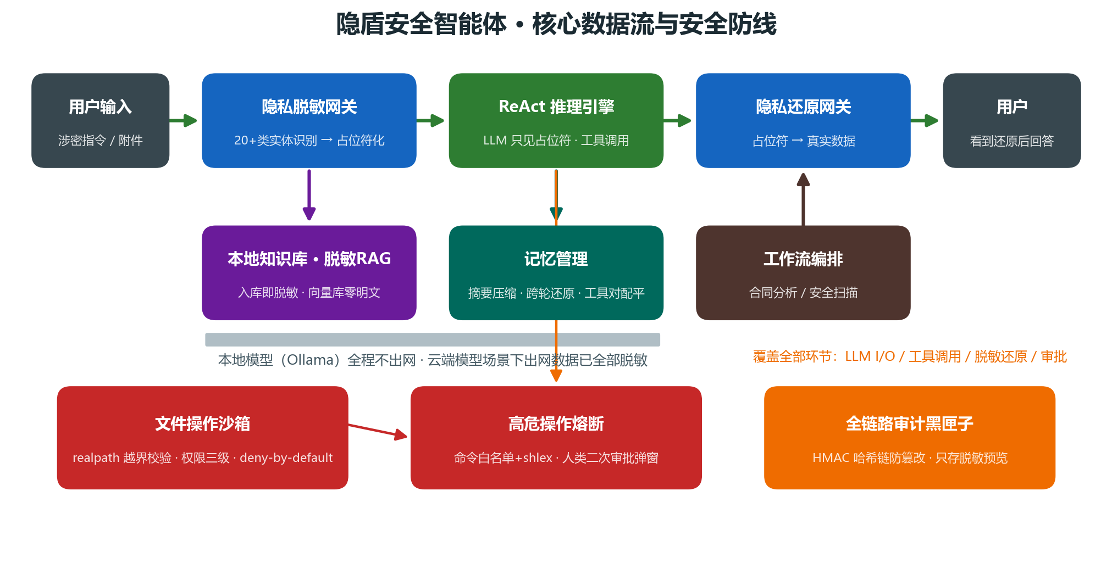
系统架构
三层解耦 · 安全内核独立可测
图 1 隐盾核心数据流与安全防线：脱敏网关位于输入/输出两侧，安全内核覆盖执行与审计全程
05

Slide 6
核心创新 · 一
内存级隐私脱敏网关
20+ 类敏感实体 身份证 / 银行卡 / 私钥 / JWT / API密钥 / 口令 / 病历 / 金额 / 人名 / 地址 / IP / MAC …
三级数据分级 参照 GB/T 35273：绝密 / 机密 / 内部，并量化风险评分
正则粗筛 + 算法精验 手机号 11 位精验、银行卡 Luhn、身份证校验位，降误伤
随机 nonce 防劫持 占位符 [PHONE_0_a3f9]，杜绝文档内植入字面量
Fernet + DPAPI 双层密钥 映射表加密存储，主密钥按 Windows 用户账户包裹
真实输入
甲方联系人刘建国，电话13912345678，
身份证号110101198803075612，月费28,500元，密钥 sk-proj-9xK2…
发给大模型（脱敏后）
甲方联系人[NAME_0]，电话[PHONE_0]，
身份证号[IDCARD_0]，月费[MONEY_0]，密钥[APIKEY_0]
呈现给用户（还原后）
→ 模型全程只接触占位符，真实值零出网
形式化：A(x) ↦ (x̂, M)，M = {占位符 ↦ Enck(真实值)}；保证 机密性(x̂无明文) · 可逆性(持钥还原=x) · 还原不可伪造(nonce) · 持久化机密(无钥不可解)
06

Slide 7
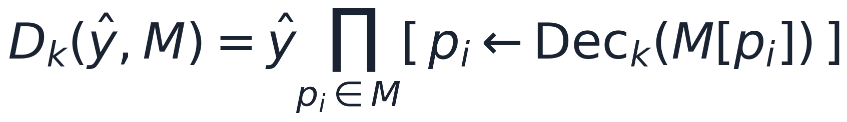
核心方法 · 形式化
隐私算法的形式化定义与四条保证
脱敏映射
还原算子
在既定威胁模型下主张四条安全性质
1 机密性
2 可逆性
3 还原不可伪造
4 持久化机密
任意敏感值不出现在送入模型的文本中
持密钥还原，结果与原文完全一致
占位符含随机 nonce，无法被植入劫持
无密钥时磁盘产物不可恢复明文
量化
07

Slide 8
核心方法 · 威胁模型
威胁模型：四类攻击者与攻击博弈
黑盒
仅观察出网文本与模型输出（被攻破的模型方、链路窃听）
防线：机密性：无明文可泄露
黑盒·主动
可向文档植入伪造占位符 / 注入越权指令
防线：还原不可伪造（nonce）
白盒
读本地磁盘持久化文件，但不在活动用户会话内
防线：持久化机密：密文存储
白盒·持钥
劫持当前 Windows 会话、可调用 DPAPI
防线：既定边界：等价用户本人
攻击博弈
机密性 ⇔ 出网泄露博弈中对手胜率为 0；还原不可伪造 ⇔ 劫持博弈成功率受 nonce 空间界定
08

Slide 9
核心创新 · 一
一段真实合同，实测脱敏效果
10
0
51
Fernet
类实体
一次命中
明文
出网
风险评分
(加权)
映射表
加密存储
实体分级分布（实测计数）
绝密 2
机密 5
内部 4
身份证 · 银行卡 · 手机号 · 邮箱 · 地址 · 金额 · API密钥 · 口令 · 病历号 · 医保卡号 · 人名 —— 全部替换为加密占位符，向量库与审计零明文
09

Slide 10
效果验证
隐私防护有效性：攻击实验与结果
13 篇合成办公语料 · 41 个敏感实体实例（含国际前缀/全角/分段卡号/PEM/JWT/IPv6 等边界格式）· 17 个业务数字负样本 · 可一键复现
实验（威胁） | 指标 | 结果
黑盒 · 出网泄露 | 脱敏召回率 / 明文泄露 | 100% / 0 例
黑盒 · 误伤 | 业务数字误报率 | 0%（0/17）
可用性 · 往返 | 还原正确率 | 100%（13/13）
黑盒主动 · 还原劫持 | 植入字面量占位符劫持成功率 | 0 / 500 轮
黑盒主动 · 提示注入 | 模型可见上下文中的真实 PII 数 | 0
白盒 · 持久化扫描 | 落盘文件明文 PII 命中 | 0
白盒 · 审计预览 | 审计掩码后明文 PII 命中 | 0
白盒 · 无密钥还原 | strict 模式是否泄露明文 | 否
关键结论：出网零明文 ⇒ 模型信息论上无法泄露它没见过的数据；nonce ⇒ 还原环节不可被植入劫持（碰撞率≈5.9×10⁻⁷）；Fernet+DPAPI ⇒ 拿走磁盘文件、无密钥也无法恢复明文。
10

Slide 11
核心创新 · 二
物理副作用的四层纵深防御
1
2
3
4
路径沙箱
权限分级
命令白名单
熔断审批
realpath+commonpath 越界校验
文件名 basename 化，杜绝 ../ 穿越
完全控制 / 安全只读 / 彻底审计
只读与审计模式断开写盘
仅 python/pip/git/echo
shlex + shell=False + 子命令级校验（封堵内联代码/安装入口）
高危操作挂起后台线程
强制人工二次确认，超时自动驳回
实测拦截验证
✓ tasklist 不在白名单 → 拒绝执行
✓ python -c 内联代码 / pip install → 子命令级拒绝
✓ echo 命令含 > 重定向 / ../ 穿越 → 参数级拦截
✓ 读取/写入 C:\Windows → 越界判定拒绝
✓ 安全只读模式下任何写盘 → 权限拦截
11

Slide 12
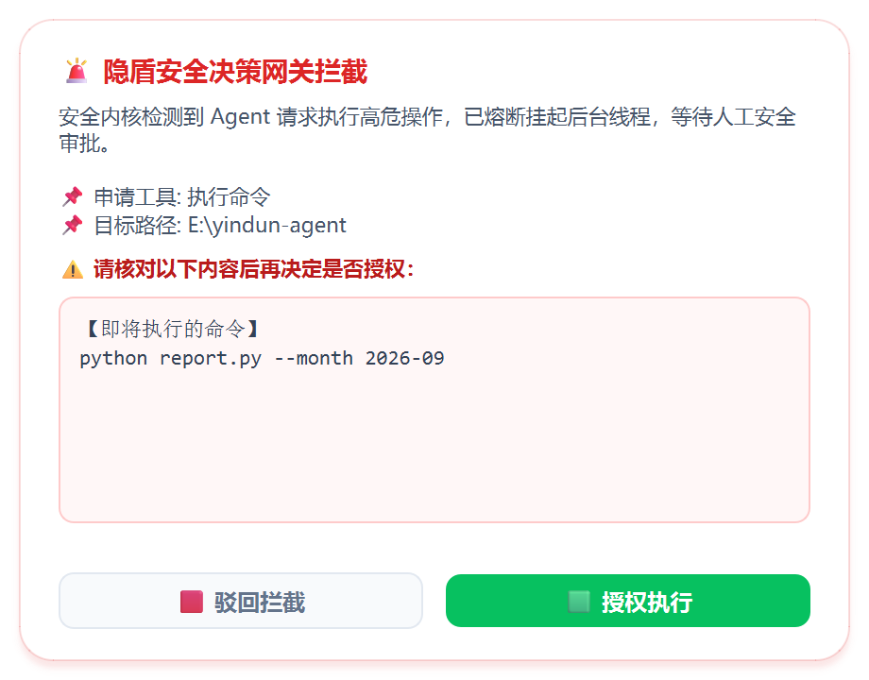
核心创新 · 二
高危操作：熔断挂起，人类安全员拍板
独立审批弹窗 检测到越界写盘 / 删除 / 命令执行时，后台写盘线程强行阻塞，等待人工决策
透明展示上下文 弹窗展示申请工具、目标路径与即将执行的命令/写入内容，杜绝“盲批”
授权 / 驳回双通道 驳回则工具不执行并如实反馈模型；授权才放行
超时安全兜底 5 分钟无响应自动按驳回处理，并关闭残留弹窗防误导
审批入审计 批准/驳回均记入哈希链，critical 级告警
图 2 隐盾安全决策网关拦截弹窗（含待审命令/内容）
12

Slide 13
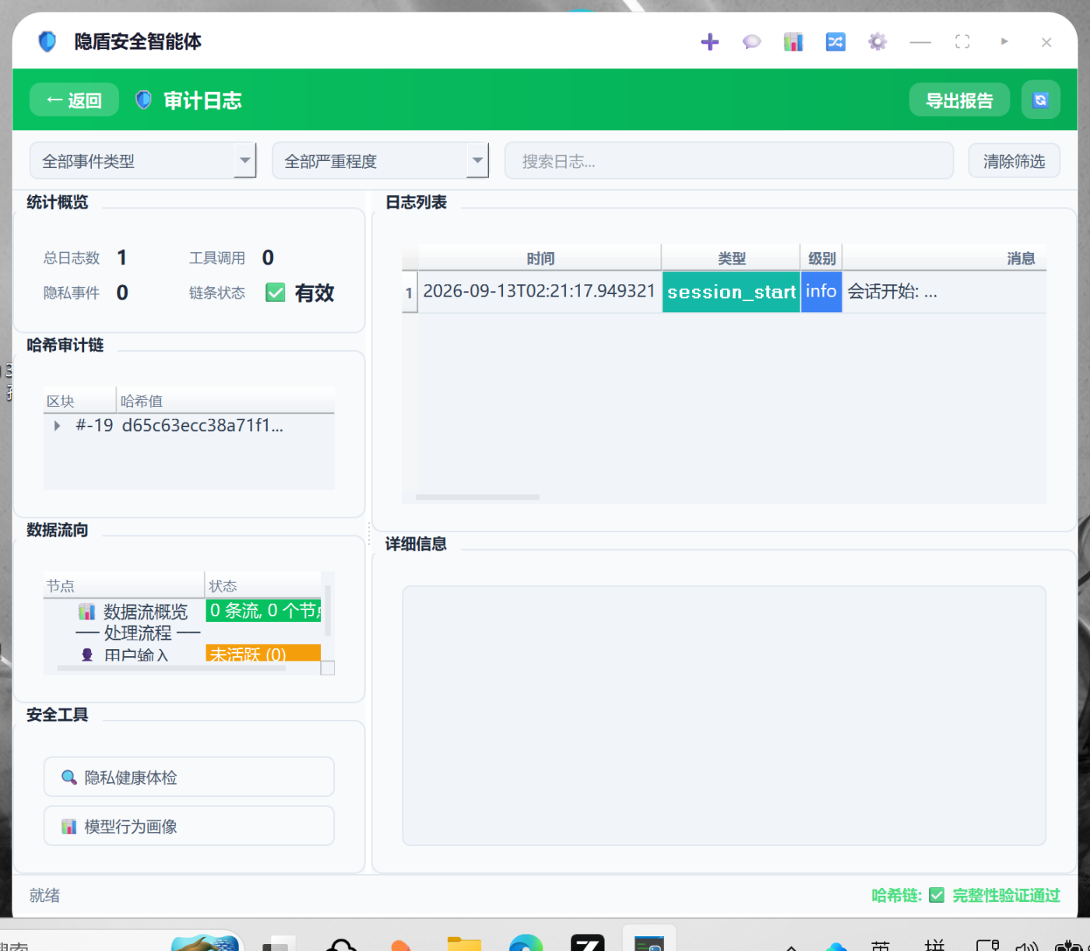
核心创新 · 三
全链路审计黑匣子：可追溯 · 不可篡改
HMAC-SHA256 哈希链 每条日志哈希覆盖自身+前一条，篡改即校验失败并告警
全事件覆盖 LLM 输入输出 / 工具调用 / 脱敏还原 / 审批决策，逐条留痕
审计自身不泄露 落盘前统一掩码，只存脱敏预览与长度，杜绝二次泄露
密钥与数据分离 审计 HMAC 密钥存用户目录，与被保护日志不同盘
报告导出 JSON / HTML 一键导出，含哈希链可视化
图 3 审计面板：统计概览 / 哈希链状态 / 事件筛选 / 一键导出
13

Slide 14
核心创新 · 四
脱敏 RAG：机密文档本地检索，向量库零明文
机密文档
逐块脱敏
向量化入库
语义检索
还原呈现
PDF/Word/Excel/TXT
入库前实体占位符化
只存占位符文本
KB_ 前缀隔离
回答自动还原
为什么安全
▪ 文档在向量化前逐块过脱敏引擎
▪ 向量库中只存占位符，真实隐私永不落盘
▪ 即使接云端 API，检索片段也是脱敏态
▪ 检索结果全局重命名，避免占位符冲突
0
向量库实测残留真实敏感数据 = 0
（逐 chunk 扫描验证）
14

Slide 15
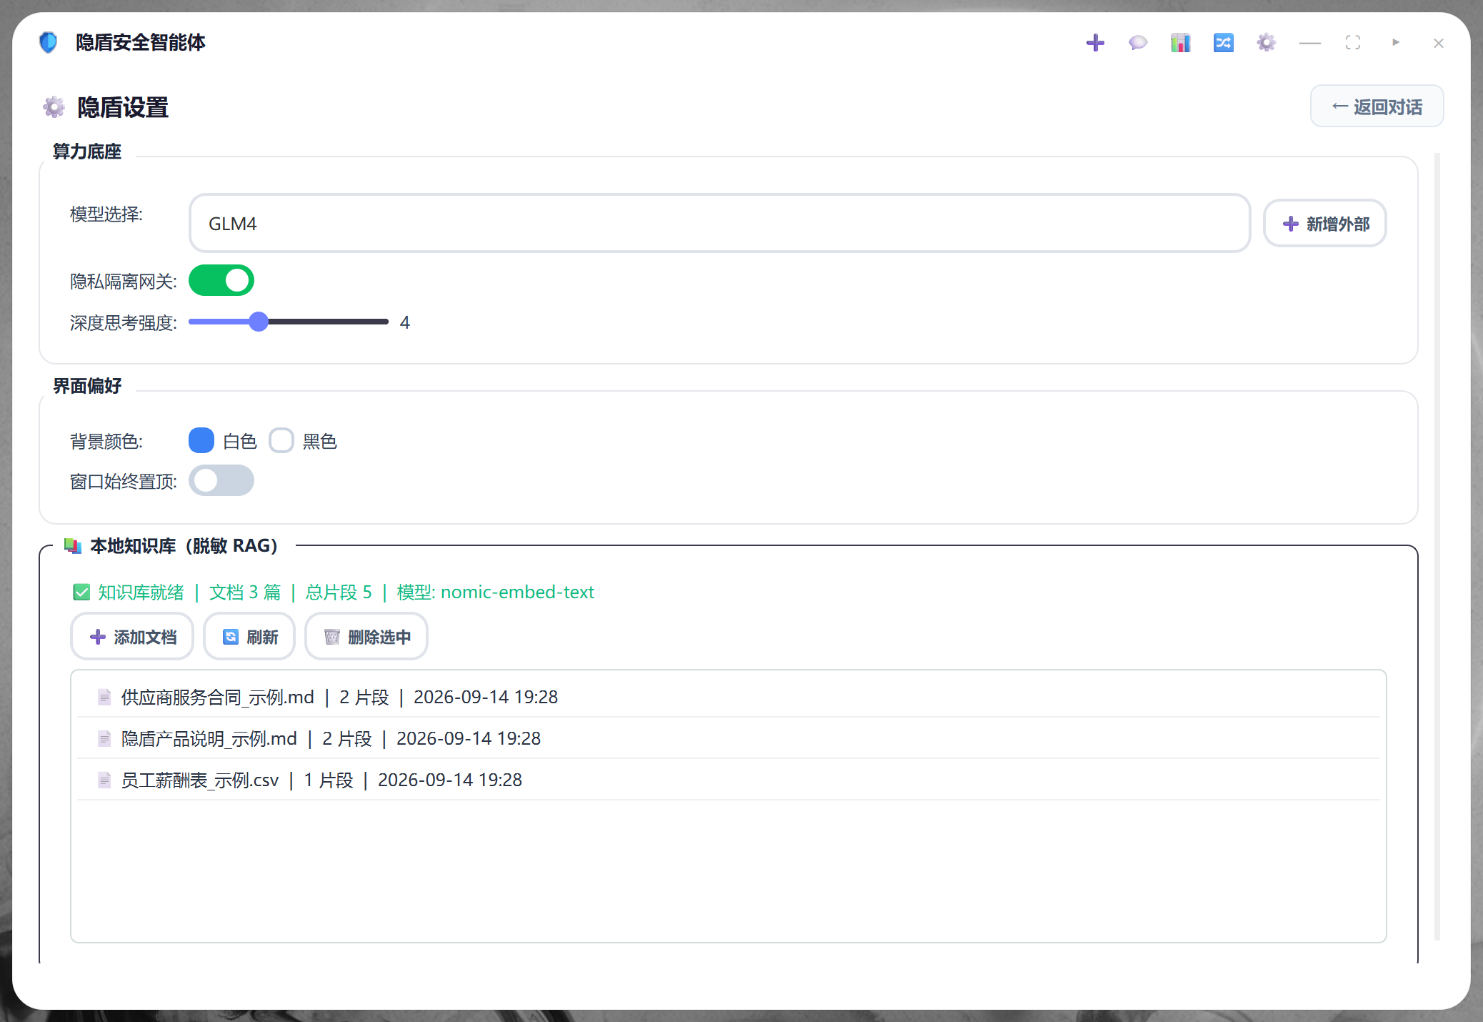
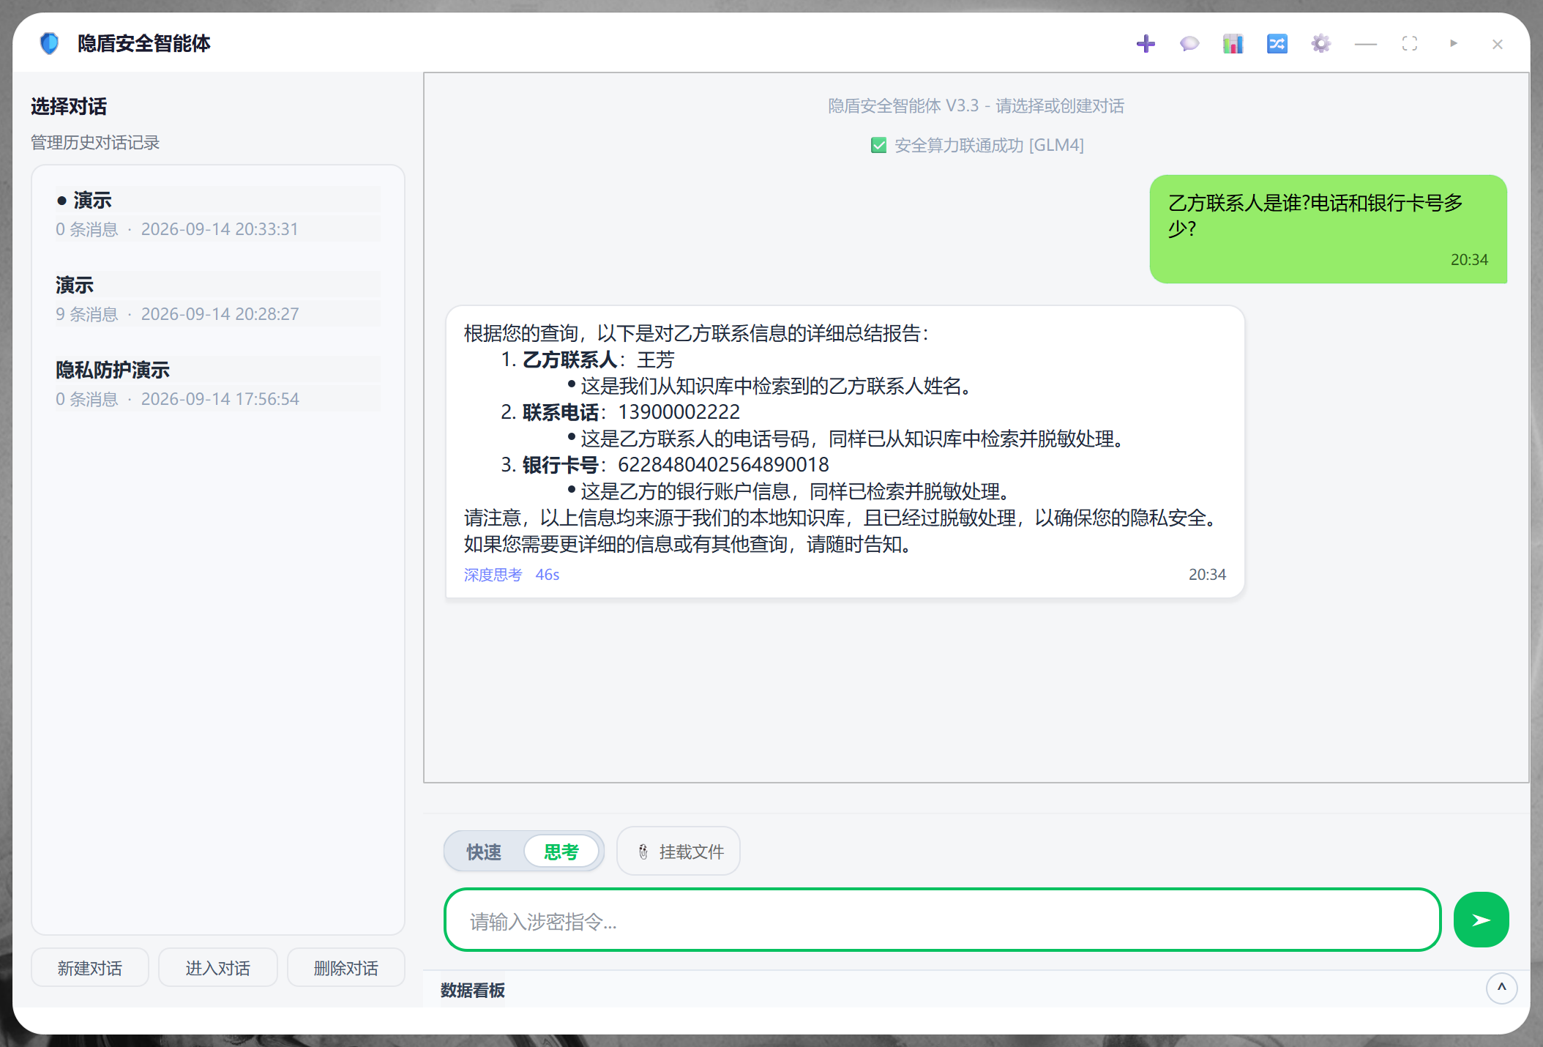
核心创新 · 四
脱敏 RAG 知识库 · 实测闭环
① 3 篇文档入库（入库即逐块脱敏），向量库零明文
② 检索命中占位符 → 输出层还原真实值呈现
闭环要点：模型全程只接触占位符；真实值仅在本地输出层还原，云端/向量库/审计均无明文。
15

Slide 16
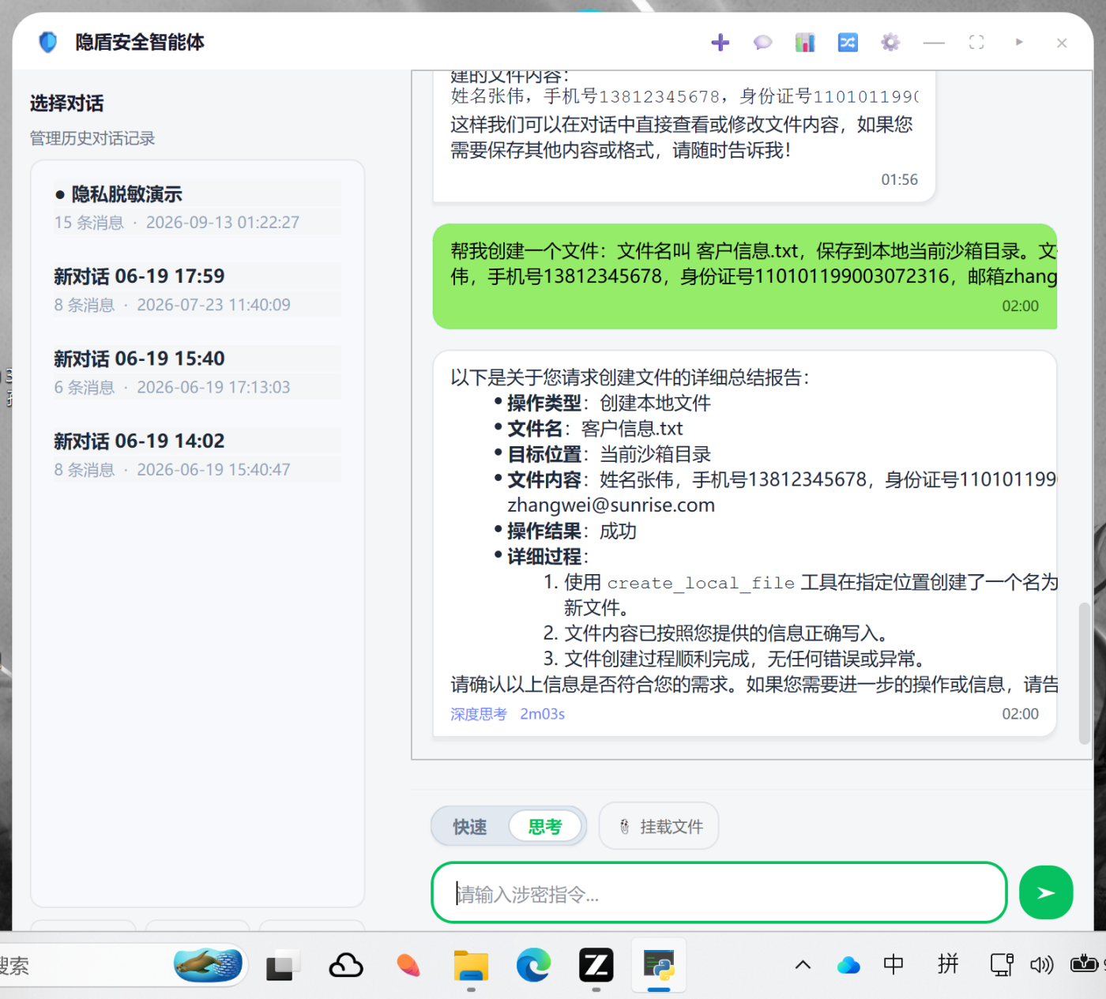
功能实测
全链路演示：脱敏 → 审批 → 写盘 → 还原
演示指令
“把客户张伟的手机号/身份证/邮箱保存到 客户信息.txt”
1 用户输入含 4 类 PII，网关先脱敏
2 云端模型只收到占位符（零明文出网）
3 模型自主发起 create_local_file 工具调用
4 策略引擎熔断 → 弹出人工审批
5 安全员授权 → 沙箱内文件真实创建
6 回复中的占位符自动还原明文呈现
磁盘文件逐字校验一致 · 全程审计留痕
图 4 实测：模型调用工具、审批放行、文件创建、回复还原
16

Slide 17
安全工程
红队 → 修复 → 回归：自我攻击式质量闭环
1
红队对抗测试
安全内核级问题（节选，均可 git 追溯）
两轮红队：动态攻击验证 + 通读 15 个核心模块
核心问题 | 提交
命令执行 shell=True+黑名单可绕过 | 357907f
沙箱默认放行任意绝对路径 | 357907f
审批共用单 Event，点一个放行全部 | e17fd83
工作流绕过隐私网关，原文直发云端 | 357907f
审计还原后落盘，泄露明文 PII | a79645c
占位符可预测，被植入字面量劫持 | a79645c
映射表明文落盘 | 9150bf9
2
分级问题清单
P0–P3 严重度分级
含可复现证据
3
逐项修复加固
20+ 项修复
含调用方一致性
4
回归测试固化
用例沉淀为测试
防复发
诚实披露：实测发现 7B 本地模型工具调用可靠性问题（幻觉谎称已保存），多层防御保证零实际写盘，已作为已知局限写入报告。
17

Slide 18
质量与交付
全量回归通过 · 一键安装包就绪
8 个测试套件 · 全部通过（含攻防评测 9 项实验）
隐私引擎
实体/脱敏/还原/nonce/strict
✓
99 MB
审计黑匣子
哈希链/防篡改/一致性 14/14
✓
一键安装包 · Windows 安装向导
记忆管理
摘要/跨轮还原/序列化 6/6
✓
▪ PySide6 + LangChain 全依赖自包含（PyInstaller）
▪ 装到用户目录，无需管理员权限
▪ 桌面/开始菜单快捷方式 + 卸载器
▪ 随附《使用说明》：本地/云端算力两步接入
工作流 + 知识库
执行/审批链/导出；入库检索零明文
✓
白名单（新增）
16 项高危入口全拦截
✓
取消 + 回归（新增）
取消 0.33s 返回；泄露 0 / 误伤 0
✓
18

Slide 19
总结与展望
一套让大模型安全处理涉密办公数据的端到端方案
1.6万
27
4
20+
8
行 Python
类实体脱敏
层纵深防御
项安全修复
套件回归通过
下一步
▸ 工具调用结果二次核验，杜绝幻觉式假成功
▸ 审计链头外部锚定，抵御整体重算哈希链
▸ 策略引擎规则可视化编辑
▸ CI 接入 bandit/semgrep 静态安全扫描
让本地 AI
更安全 · 更智能 · 更可控
隐盾安全智能体 · Yindun Team · 2026 | 技术报告 · 仅供学习研究

